Slide 1
MARKA YÖNETİMİ
Marka Kimliği, Kişiliği ve İmajı

Slide 2
Marka Kimliği
Marka kimliği kavramı; stratejik marka yönetimi açısından temel teşkil eden kavramlardan biridir. Benzer ürün ve hizmetler arasında, bir ürün / hizmetin farklılaşması amacına odaklanan markaların stratejik biçimde yönetilmesinde marka kimliği unsuru büyük önem taşımaktadır. Marka kimliği kapsadığı çeşitli alt unsurlar ile markanın diğer markalardan ayrılmasına ve hedef kitlelerin zihninde farklı bir yere konumlanmasına, daha tercih edilir olmasına katkı sunmaktadır.

Slide 3
Marka kimliği; markaların kendilerini ifade etme, kendilerini çevrelerine sunma ve anlatma biçimi olarak tanımlanabilmektedir. Marka kimliği, markaların ne olduklarını ve diğer markalardan neden farklı olduklarını hedef kitlelere marka kimliği özelliklerini kullanarak anlatmaları şeklinde ortaya çıkmaktadır. Marka kimliği, markaların rakiplerden farklılaşarak hedef kitle zihninde farklı bir yere konumlandırılmasına ve markanın daha fazla tercih edilebilir olmasına katkı sunmakta; böylelikle işletmelerin finansal performansına da etki etmektedir. Aynı zamanda marka kimliğinin iyice yerleştirilmesi durumunda markaya yönelik iletişim içeriklerinin hedef kitleler tarafından daha kolay ve hızlı biçimde algılanması da söz konusu olmaktadır.

Slide 4
Marka kimliğinin inşasında genellikle görsel kimlik unsurlarının ön plana çıktığı bilinmektedir. Markanın ismi, kullanılan yazı karakteri, renk, logo gibi birtakım görsel kimlik unsurları markayla ilgili iletişimde tüketicilerin aklına ilk gelen kimlik unsurları olmaktadır. Özellikle marka ismi, tüketiciler için marka kimliğinin geniş kapsamının ön plana çıkan temsilcisi olarak dikkat çekmektedir. Bu nedenle işletmelerin, stratejik marka yönetimi dahilinde ve marka kimliğini oluşturma aşamasında marka isminin belirlenmesine dikkat etmesi gerekmektedir.

Slide 5
Marka kimliğinin özü ya da marka ekseni, markanın tüketicilerle kuracağı iletişimi, mesajları etkiler. Genişletilmiş kimlik, ortak bir dokuyu (texture) sağlayan örgütlenmiş ve bütünleştirici marka kimliği öğeleri olarak tanımlanmaktadır. Buna göre genişletilmiş kimlik, markanın iletişim temasını oluşturur. Genişletilmiş kimlik, tüketicilerle kurulacak iletişimde kullanılacak marka çağrışımlarını içerir.

Slide 6
Marka kimliği, dört perspektif etrafında örgütlenmiştir. Bunlar:
Ürün olarak marka: Ürün alanı, ürün nitelikleri, kalite/değer, kullanımlar, kullanıcılar, ülke ya da bölge orjini
Kurum ya da örgüt olarak marka : Kurumsal nitelikler
Kişi olarak marka : Marka kişiliği, marka- müşteri ilişkisi
Sembol olarak marka: Görsel imaj/ metaforlar ve marka mirası

Slide 7
Marka Kişiliği
Marka kişiliği kavramı, temelde markaların da insanlar gibi kişilik özelliklerine, belli duygular ya da izlenimlere sahip olduğu varsayımına dayanır. Böylece marka, yaş, toplumsal - ekonomik sınıf ve cinsiyet gibi açılardan değerlendirildiği gibi; sıcak, duyarlı, ilgili gibi bazı tipik kişilik özellikleri ile ilişkilendirilir.

Slide 8
Markanın kişiliği ürünün özellikleri, marka çağrışımları, marka adı, markanın sembolü, markaya ilişkin reklamlar, fiyat ve dağıtım kanalları gibi pazarlama uygulamaları ile biçimlenmektedir. Bu konuda yapılmış olan araştırmalara göre, tüketiciler ile markaların kişilik özelliklerinin algılanma şekli ne denli farklı olursa olsun, tüketiciler kendi kişilikleri ile uyumlu olan markaları daha çok tercih etmektedirler. Marka kişiliği, bir markanın tüketiciye çağrıştırdığı insani özelliklerin tümüdür.

Slide 9
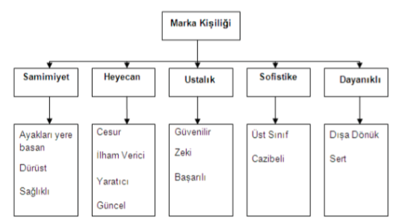

Slide 10
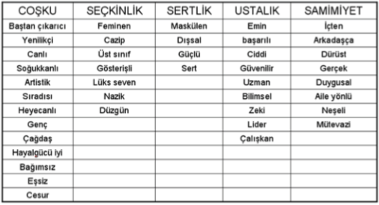
Marka Kişilik Özellikleri ve Boyutları

Slide 11
Marka İmajı
Marka imajı, markaya ilişkin tüketicinin zihninde yer alan algılar toplamıdır. Bu algılar, markaya ilişkin sembolik ve fonksiyonel algıları içermektedir. Marka imajının, tüketicilerin zihni ile markanın imajı adına yapmış olduğu girişimler kapsamında şekil aldığı düşünülmektedir.
Marka imajı, genellikle marka kimliği ile karıştırılan bir kavram olarak dikkat çekmektedir; ancak her iki kavramın da kapsamları ve yönelimleri nedeniyle birbirlerinden farklılık taşıdıkları dikkat çekmektedir.

Slide 12
Marka imajı ile marka kimliğinin birbirinden ayrılmasını sağlayan en temel nokta ise marka kimliğinin gönderici tarafında yani marka yönetim ekibi tarafında oluşması, marka imajının ise alıcı tarafında yani hedef kitle tarafında oluşmasıdır. Marka kimliği, marka yönetim ekibi tarafından oluşturulmakta; marka yönelik kimlik özellikleri üzerinden markanın ne olduğu, nasıl özelliklere sahip olduğu hedef kitlere anlatılmaktadır. Marka imajı ise tamamen alıcının markaya ilişkin bilgi ve deneyimleri doğrultusunda şekillenmektedir.

Slide 13
İyi bir pazarlama programının hedefi ‘’ imajı ‘’ beyne çivilemektir.
Uğur BATI

Slide 14
KAYNAKÇA
Marka Kişiliği Yaratma Süreci ve Marka Kişiliği Üzerine Bir Araştırma, Tolga DURSUN, Marmara İletişim Dergisi, Sayı 14, 2009,İstanbul
Marka Yönetimi, Işıl KARPAT AKTUĞLU, İletişim Yayınları, İstanbul, 2004
Marka Uygulamaları ve Önemi, Yakup DURMAZ, Süleyman ERTÜRK, Internatonal Journal of Academic Value Studies, 2016 / 2 (2): 82-93.
Marka Yönetimi, ATATÜRK ÜNİVERSİTESİ AÇIKÖĞRETİM FAKÜLTESİ YAYINI, ERZURUM, 2020
Marka ve Yönetimi, T.C. ANADOLU ÜNİVERSİTESİ YAYINI NO: 1993, ESKİŞEHİR, 2019
Küresel Marka, Nigel HOLLIS, Brandage Yayınları, İstanbul, 2011
Marka İletişimi Yönetimi, Hatun Boztepe Taşkıran, İstanbul Üniversitesi açık ve Uzaktan Eğitim Fakültesi

